Slide 1

YEAR
PRESENTER
NIM
2023-10-27
M. Fathin Ramadhan
201011401628
Testing dan QA
Perangkat Lunak

Slide 2
01
02
03
04
Daftar isi
Apa itu White box Testing?
Apa itu Unit Test?
Bagaimana Implementasinya mengggunkanan python?
Apa itu CI/CD dan bagaimana konfigurasinya di python?
NEXT

Slide 3
H
white box testing adalah pengujian yang dilakukan untuk menguji perangkat lunak dengan cara menganalisa dan meneliti struktur internal dan kode dari perangkat lunak. Lain halnya dengan black box testing yang hanya melihat hasil input dan output dari perangkat lunak, pengujian white box testing berfokus pada aliran input dan output dari perangkat lunak.
What is whitebox testing?
Untuk melakukan pengujian ini, penguji/tester perlu memiliki kemampuan dalam memahami kode dari suatu program sehingga pengujian ini tidak bisa dilakukan oleh sembarang orang.
NEXT

Slide 4


DESK SHADOW
What is Unit test?
Merupakan jenis software testing yang dilakukan untuk menguji suatu bagian dari software. Unit yang dimaksud bisa berupa kode, fungsi, metode, prosedur, modul, atau objek tersendiri. Unit testing termasuk dalam tahapan software development. Biasanya, pengujian unit ini dilakukan sebelum system integration testing.
NEXT

Slide 5


DESK SHADOW
Function of Unit Test
Unit testing dilakukan untuk memastikan bahwa setiap unit kode software sudah bisa bekerja sesuai harapan.“Smaller is better,” kata SmartBear. Ungkapan ini menjelaskan bahwa semakin kecil unit yang diuji, maka kamu bisa melihat dan memastikan kinerja software dengan semakin detail.
NEXT

Slide 6
DESK SHADOW
Function of Unit Test
Unit testing adalah jenis software testing yang dilakukan untuk menguji suatu bagian atau komponen software. Unit yang dimaksud bisa berupa kode, fungsi, metode, prosedur, modul, atau objek tersendiri. Unit testing termasuk dalam tahapan software development. Biasanya, pengujian unit ini dilakukan sebelum system integration testing.
NEXT

Slide 7
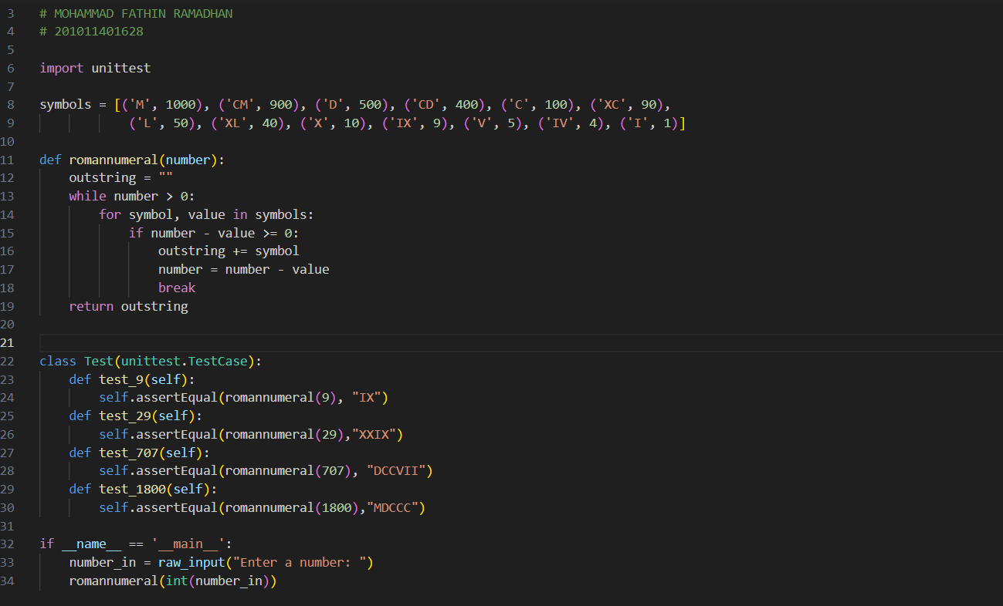
CODE

Slide 8

NO SHADOW
Bagaimana Implementasinya menggunakan python?
Kode di atas cukup sulit untuk dilakukan testing karena fungsi yang sama melakukan dua pekerjaan yaitu menghitung nilai dan mencetaknya. Artinya tidak ada tempat untuk menangkap dan menguji nilai Romawi yang dihasilkan sebelum dikirim ke terminal.
NEXT

Slide 9
NO SHADOW
Bagaimana Implementasinya menggunakan python?
Kode di atas cukup sulit untuk dilakukan testing karena fungsi yang sama melakukan dua pekerjaan yaitu menghitung nilai dan mencetaknya. Artinya tidak ada tempat untuk menangkap dan menguji nilai Romawi yang dihasilkan sebelum dikirim ke terminal.
Langkah pertama yang harus dilakukan adalah me-refactor kode di atas sehingga fungsi romannumeral() hanya mengembalikan nilai Romawinya tanpa mencetak. Berikut fungsi yang telah diperbarui:
NEXT

Slide 10
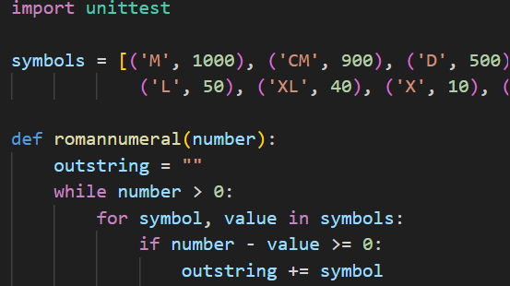
CODE
Kode di samping menghapus spasi diantara dua simbol, jadi kita juga menghapus spasi yang ada di tupple yang ada dalam list symbols.
Karena sekarang kita sudah bisa menangkap kode yang dihasilkan, maka kita sudah dapat mengotomasi pengujian program ini.

Slide 11

Proses TDD mengikuti langkah-langkah berikut:
1.Tulis test baru
2. Jalankan semua tes dan lihat apakah ada yang gagal
3. Jika satu atau lebih tes gagal, tulis kode untuk mengatasi masalah yang ada
4. Jalankan lagi testnya
5. Jika tes yang dijalankan semua lolos, lanjutkan pekerjaan, jika tidak kembali ke langkah pertama.

Slide 12
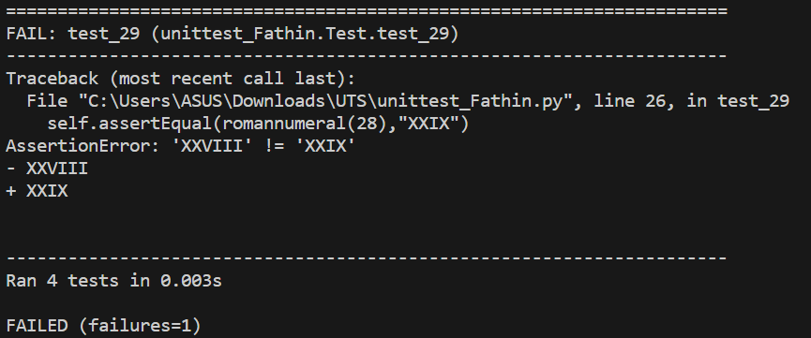
WEBSITE MOCKUPS
Testing (Fail)

Slide 13
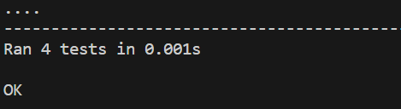
WEBSITE MOCKUPS
Testing (Success)

Slide 14
DESK SHADOW
CI/CD
CI) mengacu pada proses mengevaluasi kode Anda secara otomatis saat kode tersebut diperbarui oleh Anda sendiri dan kontributor, untuk mencoba dan menangkap potensi masalah apa pun yang disebabkan oleh pembaruan Anda.
Alur kerja CI biasanya mencakup eksekusi otomatis dari banyak langkah yang telah kita lihat di seluruh buku ini, seperti menjalankan pengujian, menghitung cakupan kode, dan membuat dokumentasi, dan lain-lain.
NEXT

Slide 15
DESK SHADOW
CI/CD
Penerapan berkelanjutan (CD) adalah proses mengotomatiskan penerapan versi baru perangkat lunak Anda, misalnya, PyPI, dari perubahan yang dilakukan melalui CI.
CI/CD dapat mengotomatiskan alur kerja pengemasan yang telah kami lakukan secara manual di seluruh buku ini dan pada akhirnya dapat menghemat waktu Anda serta membantu Anda merilis versi baru paket Anda dengan cepat.
NEXT

Slide 16
01
Siapkan Repository Github :
saya akan menamakan repo nya sesuai dengan perintah pada halaman UTS LMS Elearning Unpam yaitu testing QA
INTRODUCTION
02
CI/CD
Buat file konfigurasi CI/CD di root direktori proyek saya.
Misalnya, saya bisa membuat file .github/workflows/python-ci-cd.yml.
Layanan CI/CD sangat banyak dan contohnya adalah CircleCI,Github Action dan lain sebagainya dan disini saya akan menggunakan Github Action
03
konfigurasi file yaml nya baik itu os yang akan digunakan, versi python, dependenciesnya dan juga apa perintah yang akan diberikan ketika project dijalankan,
example : python -m unittest_Fathin.py dan jangan lupa pastikan directorynya diarahkan sesuai dengan file yang akan dijalankan pertama kali.
berikut langkah-langkah nya sebagai berikut :
04
Simpan perubahan pada repositori GitHub Anda. GitHub Actions akan secara otomatis mendeteksi file konfigurasi CI/CD yang baru dan menjalankannya saat ada perubahan pada repositori.

Slide 17



01
https://codepolitan.com/blog/mengenal-unit-testing-dengan-python-596da4e55cd01
DAFTAR PUSTAKA
02
https://www.dicoding.com/blog/white-box-testing/
03
https://py-pkgs.org/08-ci-cd.html
NEXT

